Slide 1
Федеральное государственное бюджетное образовательное учреждение высшего образования «МИРЭА – Российский Технологический Университет»
Практическая работа № 5
«Анализ контекста сообщений в KNIME»
Выполнил: Русанов М. А.
Проверил: Латыпова О. А.
Москва 2021 г.

Slide 2
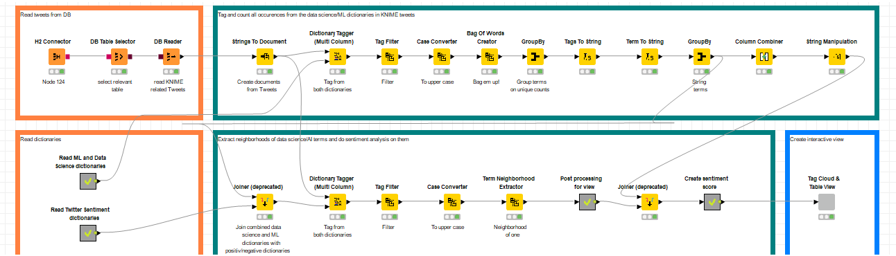
Цель и задачи работы
Запустить и разобрать пример анализа контекста в среде KNIME;
Изучить результаты
Knime workflow

Slide 3
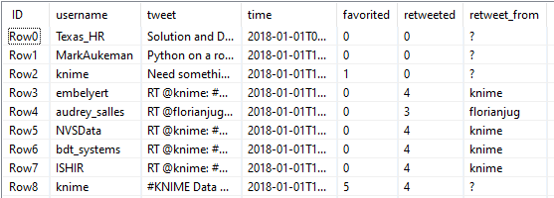
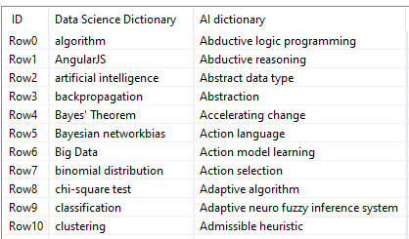
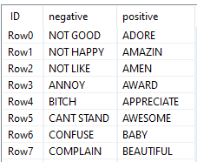
Исходные данные
В качестве исходных данных были взяты твиты, в которых была упомянута платформа KNIME;
Был использован специальный словарь терминов тематики машинного обучения и data science;
Был использован словарик контекстной лексики.
Выборка твитов
Словарик терминов
Словарик лексики

Slide 4
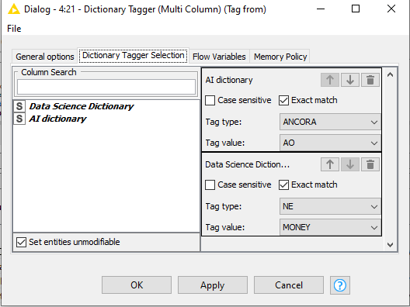
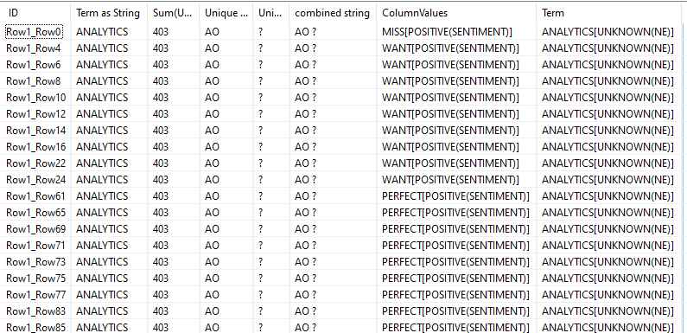
Процесс работы алгоритма
Выборка и словарики загружаются и предобрабатываются (приводятся к нижнему регистру, удаляются ненужные столбцы, токенизируются предложения);
Слова в предложении помечаются тэгами (слова из спец. Лексики и слово из интонационной лексики) (рисунок ниже);
Для твитов создаётся модель мешок слов (считает количество вхождений каждого слова специальной лексики во всех документах т.е твитах);
Подсчитывается количество слов интонационной лексики употребленных вместе со словами специальной лексики;
Строится таблица термина и его контекста его употребления в предложении.
Настройка тэгов
Количество слов из специальной лексики употребленных вместе с словами интонационной лексики

Slide 5
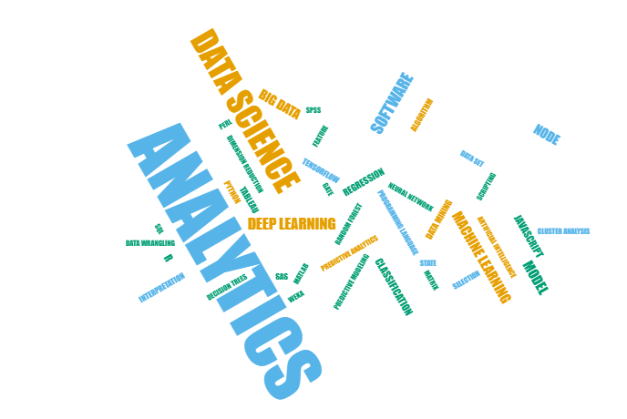
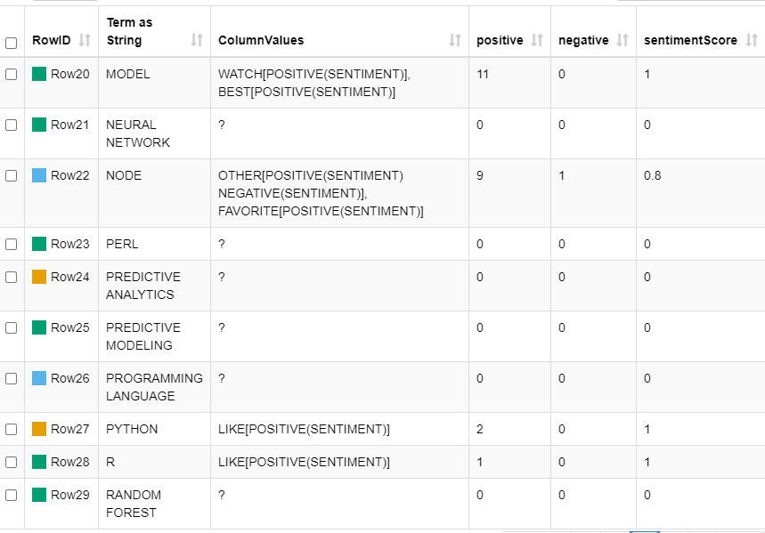
Результаты
Размер слова отражает его частоту появлений в выборке;
Column Values содержат слова интонационной лексики, которые были употрбелны вместе со специальном термином

